Slide 1
Pengantar Blockchain
Bahan Kuliah IF4020 Kriptografi
Oleh:
Dr. Ir. Rinaldi, M.T
Program Studi Teknik Informatika
Sekolah Teknik Elektro dan Informatika (STEI)
ITB

Slide 2
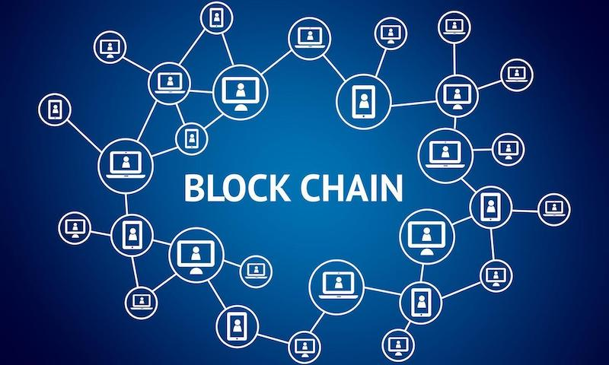

Slide 3
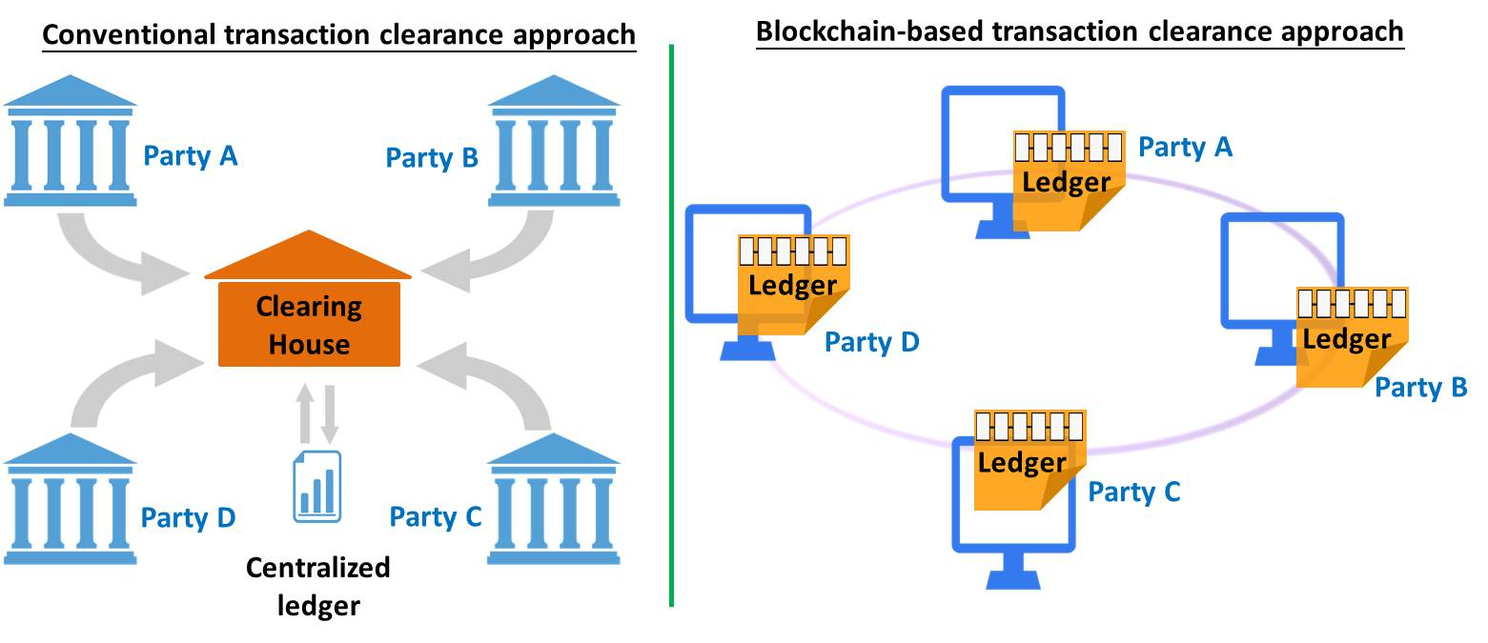
Blockchain
Blockchain adalah sebuah ledger digital terdistribusi dan tidak mudah diubah yang merekam transaksi secara berurutan dalam “blok” yang saling terhubung secara kriptografis.
Blockchain tidak mengenal pihak ketiga yang memiliki akses penuh terhadap keseluruhan data.
Berbeda dengan pencatatan konvensional yang centralized dan membutuhkan pihak ketiga (misalnya bank)
Distributed
ledger

Slide 4
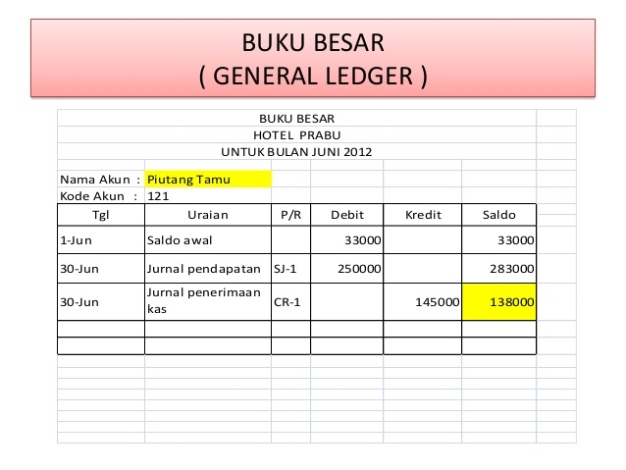
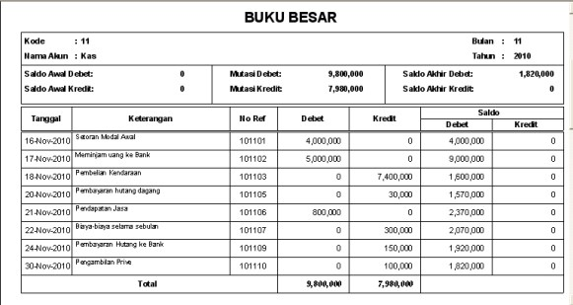
Ledger
Di dalam bidang akuntasi, ledger adalah buku besar yang mencatat semua transaksi keuangan dalam suatu periode tertentu

Slide 5
Karakteristik teknologi blockchain:
- menghilangkan kebutuhan pihak ketiga yang dipercayai sebagai penengah dalam suatu transaksi
- melibatkan banyak pihak yang justru tidak mempercayai satu sama lain
- setiap transaski dapat dilacak riwayatnya (traceability) karena ada timestamp
- aman, karena menggunakan kriptografi, sangat sulit bagi salah satu pihak untuk mengubah atau menghapus transaksi di dalam ledger.

Slide 6

Karena tidak membutuhkan pihak ketiga dalam transaksi, maka blockchain sangat cocok digunakan pada beberapa aplikasi seperti:
- layanan keuangan dan perbankan,
- layanan publik (rumah sakit, transportasi, pemerintahan, dll)
- layanan keamanan (data security)
- sistem penilaian reputasi,
- Internet of Things (IoT).
Untuk bisnis atau bidang yang membutuhkan keandalan dan kejujuran yang tinggi seperti pemerintahan dan keuangan, blockchain sangat cocok digunakan karena transaksi yang dicatat tidak dapat dimodifikasi oleh siapapun.
Cryptocurrency (uang kripto) adalah contoh penggunaan teknologi blockchain yang sukses.

Slide 7
Blockchain adalah sebuah multidisiplin

Slide 8
Penggunaan kriptografi di dalam blockchain (1)
Hash kriptografis (SHA-256, Keccak, dsb.) untuk integritas urutan blok.
Tanda tangan digital (ECDSA, Ed25519) untuk memastikan keaslian transaksi (siapa yang menandatangani).
Merkle tree untuk merangkum banyak transaksi di dalam satu root yang efisien verifikasinya.

Slide 9
Penggunaan kriptografi di dalam blockchain (2)
Di dalam blockchain, setiap transaksi dicatat datanya di dalam distributed ledger menggunakan arsitektur peer-to-peer.
Setiap data transaksi di dalam ledger direpresentasikan sebagai sebuah blok, dan blok-blok terhubung satu sama lain dalam suatu rantai secara kriptografis. Inilah asal mula kata blockchain.
Setiap blok memiliki pointer ke blok sebelumya. Pointer berisi nilai hash blok sebelumnya.
Blok transaksi yang baru hanya dapat ditambahkan ke dalam blockchain dengan mekanisme konsensus antar peer.
Blok yang sudah ditambahkan di dalam blockchain tidak dapat diubah atau dihapus lagi.
Untuk memastikan keaslian transaksi, maka transaksi diberi tanda-tangan digital.
Unntuk menentukan apakah sebuah blok dapat diterima oleh semua node, maka digunakan mekenisme konsensus yang dinamakan proof of work.

Slide 10
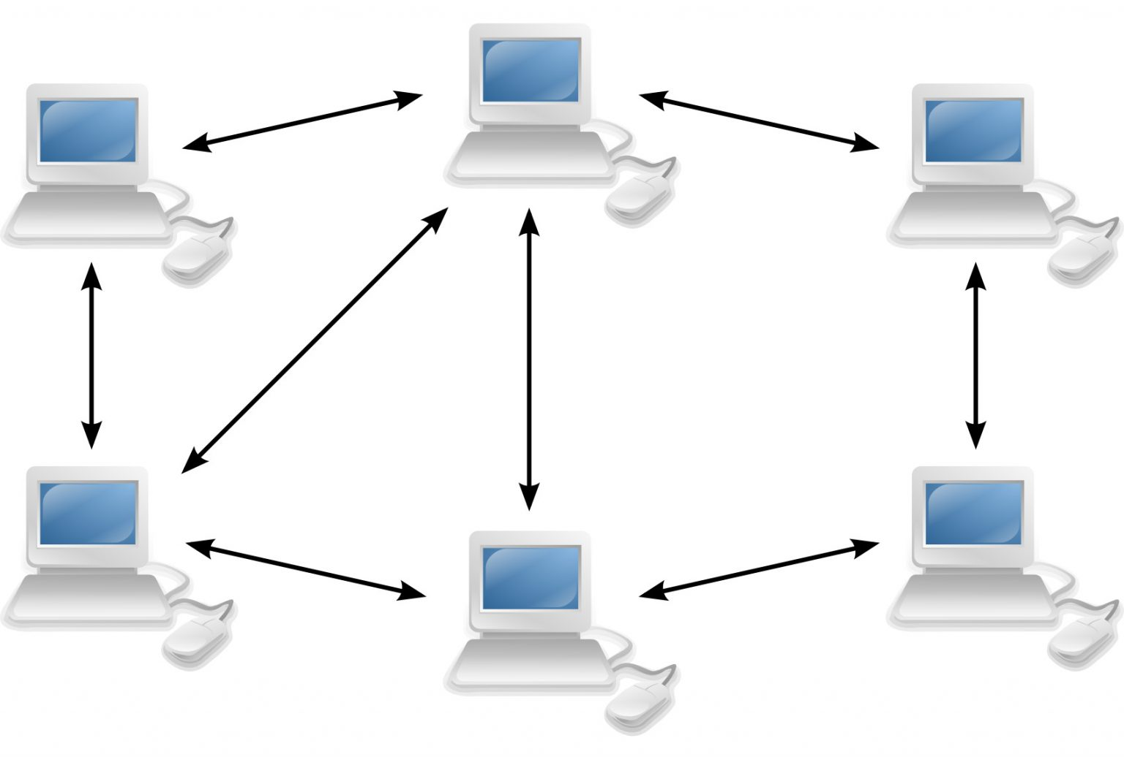
Peer-to-peer merupakan arsitektur jaringan yang digunakan oleh blockchain untuk menghubungkan lebih dari satu node, setiap node dapat berbagi dan mengakses sumberdaya secara langsung tanpa ada kontrol pusat atau server yang bertugas secara khusus. .

Slide 11

Blockchain merangkai blok-blok data dengan menggunakan hash pointer
Sumber: “Blockchain at a glance”, I Gusti Bagus Baskara Nugraha, School of Electrical Engineering and Informatics, ITB
Setiap blok sedikitnya berisi informasi:
- nilai hash blok sebelumnya
- nilai hash blok tersebut
- data transaksi
H()
NONE
Hash of Prev. Block
Hash of Prev. Block
Data Transaksi
Data Transaksi
Data Transaksi
Hash of Block(0)
Hash of Block(1)
Hash of Block(2)
Block(0)
Block(1)
Block(2)

Slide 12
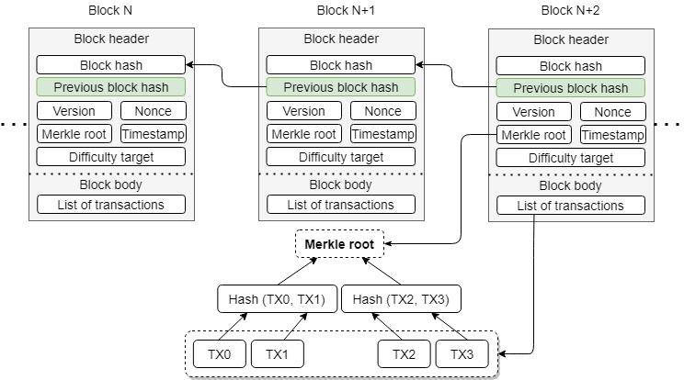
Komponen lebih rinci pada setiap blok:

Slide 13
Program membuat struktur blockchain sederhana
dengan Python
import hashlib, json
from time import time
block_0 = {
'prev_hash': None,
'time' : time(),
'data': 1,
'current_hash' : None
}
block_1 = {
'prev_hash': None,
'time' : time(),
'data': 2,
'current_hash' : None
}
block_2 = {
'prev_hash': None,
'time' : time(),
'data': 3,
'current_hash' : None
}
def blockchain(blocks):
prev_hash = None
for block in blocks:
block['prev_hash'] = prev_hash
block_serialized = json.dumps(block, sort_keys=True).encode('utf-8')
block_hash = hashlib.sha256(block_serialized).hexdigest()
block['current_hash'] = block_hash
prev_hash = block_hash
return prev_hash
print(blockchain([block_0, block_1, block_2]))

Slide 14
runfile('D:/Blockchain/blockchain.py', wdir='D:/Blockchain')
587b5ae6f25ebd88880fd86a7337d63622ae5661a0b9a13b7d21eee1d39613af
block_0
Out[85]:
{'prev_hash': None, 'time': 1575433243.9058905, 'data': 1,
'current_hash': '05ad2692b90be260734b9fd151a4a471e6d2e06d616831f6efb1fc3e315c411f'}
block_1
Out[86]:
{'prev_hash': '05ad2692b90be260734b9fd151a4a471e6d2e06d616831f6efb1fc3e315c411f',
'time': 1575433243.9058905, 'data': 2,
'current_hash': '4c6a3bb0730f6a3ff74b5a54b4f9706d7485ebf932d475440d619155093bac96'}
block_2
Out[87]:
{'prev_hash': '4c6a3bb0730f6a3ff74b5a54b4f9706d7485ebf932d475440d619155093bac96',
'time': 1575433243.9058905, 'data': 3,
'current_hash': '587b5ae6f25ebd88880fd86a7337d63622ae5661a0b9a13b7d21eee1d39613af'}
1
None
2
3
block_0
block_1
block_2

Slide 15
0
Hash of Prev. Block
Hash of Prev. Block
Data di dalam
blockchain
tidak dapat diubah
254
Hash of Block(0)
Hash of Block(1)
Hash of Block(2)
Block(0)
Block(1)
Block(2)
0
Hash of Prev. Block
Hash of Prev. Block
Seseorang mengubah data Block(1)
255
❌
Hash of Block(0)
Hash of Block(1)
Hash of Block(2)

Slide 16
Dengan adanya block yang harus memiliki nilai hash block sebelumnya, jika ada yang memaksa melakukan perubahan terhadap suatu block maka nilai hash block tersebut akan berubah dan keterhubungan antar block menjadi terputus.
Karena blockchain bersifat terdistribusi, maka setiap peer pada jaringan blockchain tersebut akan memiliki catatan record yang sama sehingga jika ada satu peer yang melakukan perubahan maka peer yang lainnya akan melakukan pengecekan dan dapat dengan mudah menolak perubahan tersebut.
Istilah jaringan pada blockchain merepresentasikan banyaknya node atau komputer yang saling terhubung satu sama lain. Setiap node akan memiliki semua catatan transaksi yang pernah tercatat dalam blockchain.

Slide 17
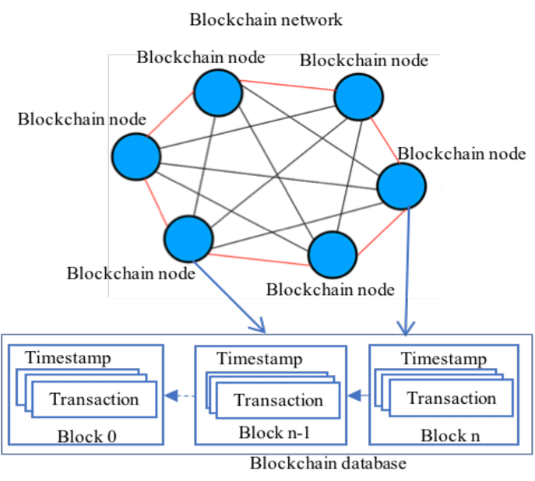
Sumber:Security Services Using Blockchains: A State of the Art Survey

Slide 18
Langkah-langkah pembuatan blok di dalam blockchain
Kasus: keuangan
User Membuat Transaksi
- User tanda tangan transaksi dengan private key
Transaksi disiarkan ke jaringan
Node menerima & memverifikasi transaksi
- Valid signature?
- Apakah saldo cukup? (untuk blockchain finansial)
- Apakah nonce benar?
- Apakah format transaksi valid?
Transaksi Masuk ke Mempool
- Kumpulan transaksi menunggu untuk dimasukkan ke blok baru

Slide 19
5. Miners/Validators Mengusulkan Blok (Tergantung Konsensus)
- PoW : mencari nonce → harus memenuhi target hash.
- PoS : validator dipilih berdasarkan stake.
- BFT : voting antar node untuk menyetujui blok.
6. Blok ditemukan/diusulkan ke jaringan
- berisi: timestamp, daftar transaksi, hash-blok sebelumnya, dan data konsensus (nonce /
signature validator)
Node memverifikasi blok baru
- Apakah hash blok valid?
- Apakah hash previous block cocok?
- Apakah transaksi di dalamnya valid semua?
Blok ditambahkan ke blockchain
- Menjadi bagian permanen dari chain → immutability
Jaringan mengupdate state
- Saldo/ledger diperbarui
- Status smart contract diperbarui

Slide 20
Demo blockchain pada bitcoin:
https://andersbrownworth.com/blockchain

Slide 21
Sifat-sifat blockchain
Blockchain merupakan sistem yang transparan
Blockchain bersifat decentralized
Blockchain dikembangkan dengan konsep Open-source , para developernya membuka source code-nya ke publik dan memberikan dokumentasi/white paper dengan penjelasan yang detail mengenai cara kerja, protokol dan implementasi sistem blockchain tersebut.
Sistem yang terdesentralisasi akan lebih baik dari sistem yang terpusat dalam menghadirkan sebuah sistem pencatatan transaksi yang transparan dan terpercaya.

Slide 22
Blockchain bersifat immutable
Blockchain bersifat independen dan personal
Blockchain bersifat disruptive.
Seluruh block data yang sudah lulus protokol konsensus dan dimasukkan ke dalam blockchain adalah final dan tidak dapat diganggu gugat oleh siapapun, tidak bisa diubah, dimanipulasi.
Blockchain menghadirkan solusi untuk memungkinkan kita berinteraksi secara langsung dengan aset kita tanpa harus menggunakan pihak ketiga sebagai perantara.
Teknologi Blockchain adalah sebuah teknologi yang disruptive, yang akan mengubah banyak sekali aspek kehidupan umat manusia.

Slide 23

Tidak memahami inovasi disruptive
Beradaptasi dengan cepat dengan
teknologi baru
Blockchain adalah inovasi teknologi dalam bidang ICT

Slide 24
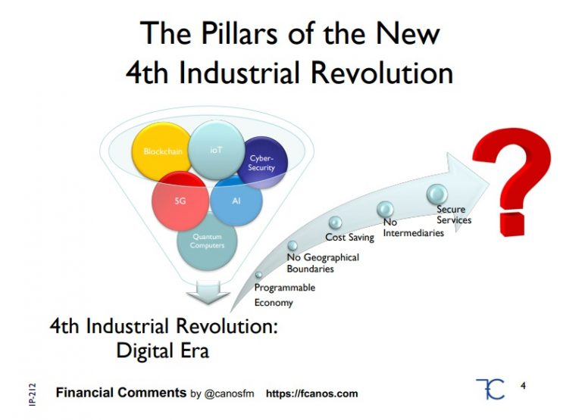
Blockchain dan AI (Artificial Intelligence) sering disebut pemimpin terdepan dalam revolusi industri 4.0.
Menurut fcanos.com beberapa karakter revolusi industri ke 4 adalah tidak ada batas geografis, cost saving, tidak ada intermediary, service yang aman. Karakter ini semua ada pada teknologi blockchain.

Slide 25
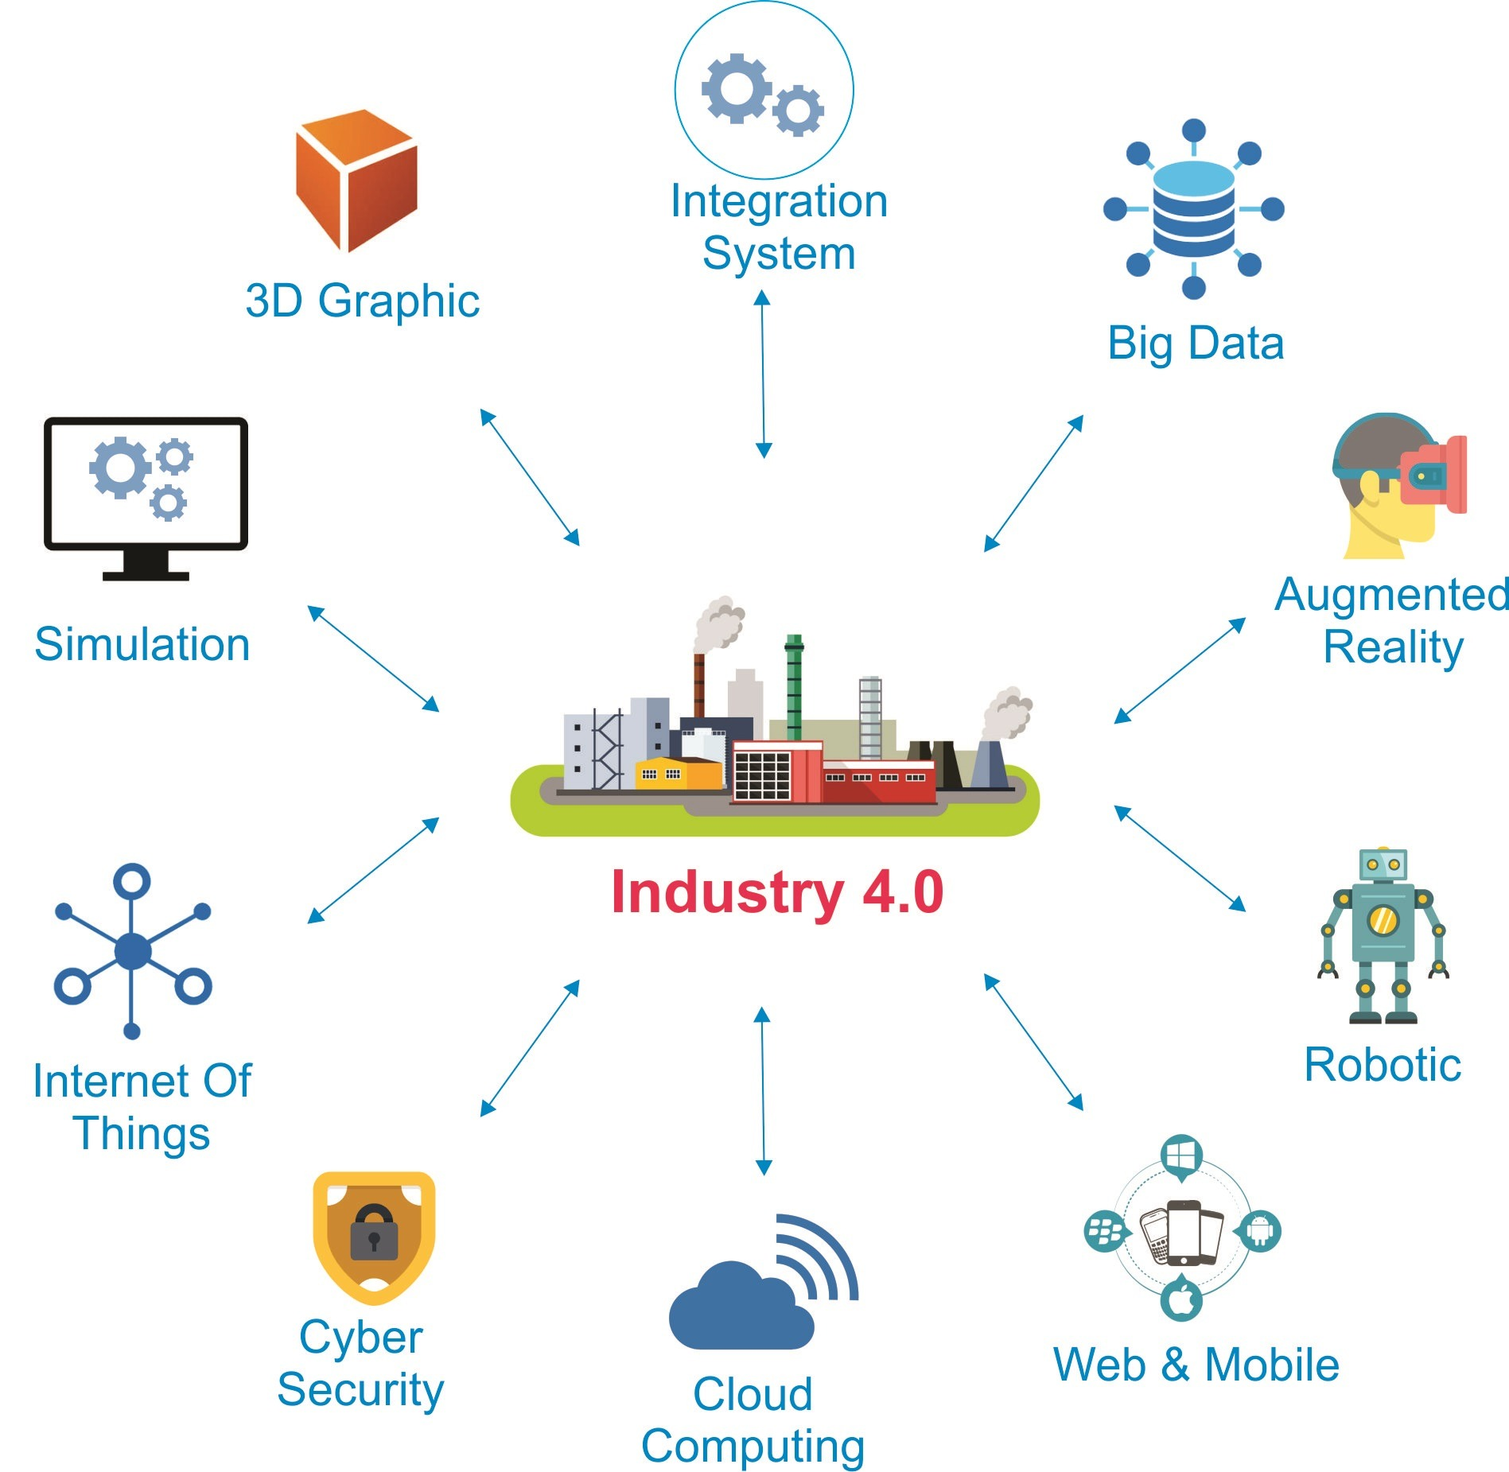

Slide 26
Klasifikasi Blockchain
Berdasarkan model perizinannya, blockchain dapat diklasifikasikan sebagai public blockchain dan private blockchain.
1. Public blockchain
semua orang dapat bergabung ke jaringan blockchain dan dapat menambahkan blok baru tanpa membutuhkan izin dari otoritas tertentu
sering juga disebut juga dengan permissionless blockchain.
setiap pengguna memilik akses baca dan tulis ke ledger
cocok untuk sistem yang membutuhkan anonimitas dari pihak lain di dalam jaringan blockhain. Ideal untuk transparansi & desentralisasi
konsensus yang digunakan untuk menambahkan blok baru menggunakan sumber daya komputasi yang besar untuk mengantisipasi pihak ketiga yang berniat jahat
Contoh public blockchain: Bitcoin, ethereum

Slide 27
2. Private blockchain
hanya orang-orang yang telah terotorisasi oleh pihak berwenang di dalam jaringan yang dapat berpartisipasi di dalam jaringan blockchain
sering juga disebut dengan permissioned blockchain.
terdapat sebuah node yang memiliki otoritas untuk menyetujui seseorang bergabung ke dalam jaringan blockchain, mengontrol akses ke jaringan blockchain, dan mengatur akses baca dan tulis ke ledger
biasanya digunakan oleh perusahaan yang perlu mengetahui identitas pihak-pihak yang terlibat di dalam transaksi.
konsensus yang digunakan pada jaringan ini cenderung lebih sederhana dan tidak membutuhkan sumber daya komputasi berlebih karena jika terdapat pengguna yang bertindak jahat, pihak yang berwenang dapat mencabut hak aksesnya.

Slide 28
Metode Konsensus
Untuk memutuskan apakah sebuah peer dapat menambahkan sebuah blok di dalam jaringan blockchain, maka diperlukan metode persetujuan untuk menyepakati peer mana yang dapat menambahkan blok.
Metode persetujuan itu dinamakan consensus.
Beberapa metode konsensus di dalam blockchain:
1. Proof of Work (PoW) – menggunakan puzzle
2. Proof of Stake (PoS) – menggunakan investasi sumberdaya
3. Round robin (khusus untuk permissioned blockchain)
4. Proof of authority/identity
5. Proof of Elapsed Time

Slide 29
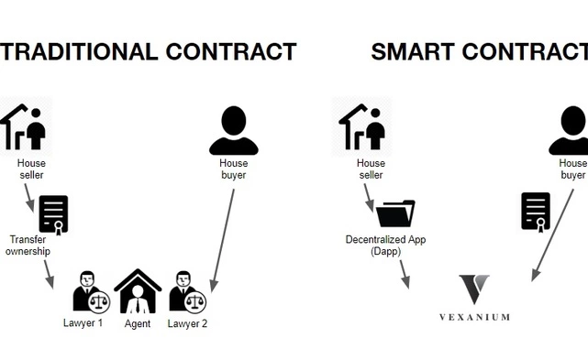
Smart Contract
Smart contract adalah protokol transaksi yang menjalankan beberapa syarat kontrak dengan menggunakan program komputer. Program smart contract berjalan di atas blockchain.
Di dalam blockchain, smart contract digunakan untuk mengatur transaksi-transaksi, sehingga tidak memerlukan pihak ketiga seperti bank atau kuasa hukum.

Slide 30
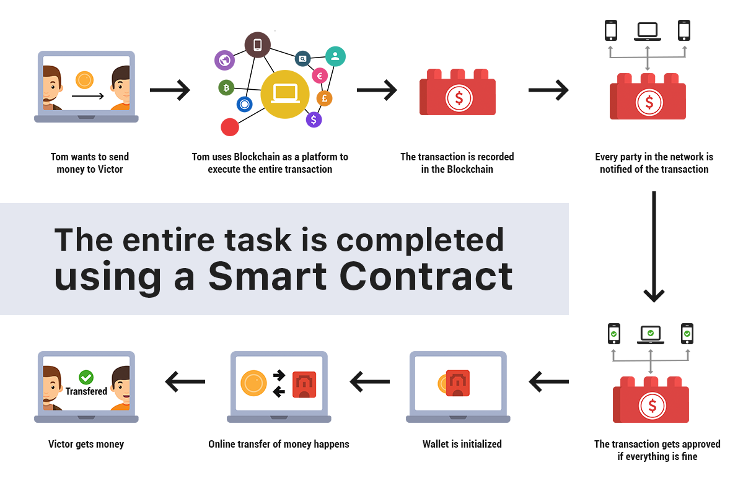

Slide 31
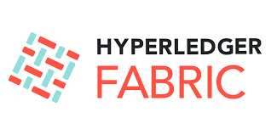
Hyperledger Fabric
Hyperledger Fabric merupakan salah satu implementasi sistem blockchain.
Hyperledger Fabric adalah platform teknologi distributed ledger yang dikembangkan oleh Linux Foundation. Platform ini merupakan proyek open source yang mengimplementasikan sistem blockchain bersifat permissioned.
Hyperledger Fabric menjadi teknologi blockchain pertama yang memfasilitasi smart contracts yang dapat ditulis dengan Bahasa pemrograman umum seperti Java, Go, Python, dan Javascript.
Smart contracts dalam Hyperledger fabric disebut sebagai chaincode
Sumber: Laporan TA M Zunan Alfikri

Slide 32
Pemrograman Blockchain dengan Python
Baca: https://www.geeksforgeeks.org/create-simple-blockchain-using-python/

